Slide 1



Création et utilisation de la base de données
Olivia BERNARD
Notes:
Bonjour Clara.
Je suis Olivia BERNARD, et aujourd’hui je vais vous présenter mon travail autour de la conception d’une base de données relationnelle pour le réseau Laplace Immo, dans le cadre de l’analyse des ventes immobilières.
L’objectif a été de centraliser les données, de les structurer efficacement, puis d’en extraire des insights utiles pour guider les décisions commerciales du réseau.

Slide 2

Contexte du projet
Un réseau national d'agences immobilières
qui souhaite optimiser ses décisions commerciales.
Problématique : Comment Laplace Immo peut-elle mieux prévoir le prix de vente des biens immobiliers ?
Objectif : Analyser les transactions pour identifier les tendances de prix, les biens les plus rentables, et les régions les plus dynamiques.
Rôle : En tant que Data Analyst, j'ai conçu une base de données relationnelle pour centraliser les informations et faciliter l'analyse.
Notes:
Le réseau Laplace Immo cherche à mieux prévoir les prix de vente des biens immobiliers et à identifier les zones stratégiques pour optimiser son activité.
En tant que Data Analyst, j’ai été missionnée pour structurer et exploiter les données issues des ventes foncières.
L’objectif était double : créer une base de données propre et relationnelle, puis mener une série d’analyses pour répondre à des questions clés en lien avec le marché.

Slide 3
Les données initiales
4 sources de données pour analyser les transactions immobilières :
Ventes : Transactions foncières (date, valeur, type de bien).
Bien : Caractéristiques des biens (surface, type, nombre de pièces).
Commune : Informations géographiques (code département, population).
Région : Noms et codes des régions.
Notes:
J’ai travaillé à partir de trois fichiers principaux :
Le fichier des ventes foncières, qui contient les transactions immobilières.
Un référentiel géographique, qui regroupe les informations sur les communes et les régions.
Et un fichier complémentaire qui m’a permis de récupérer la population par commune.
Ces données ont d’abord été nettoyées, puis croisées, pour constituer la base sur laquelle repose toute l’analyse.

Slide 4
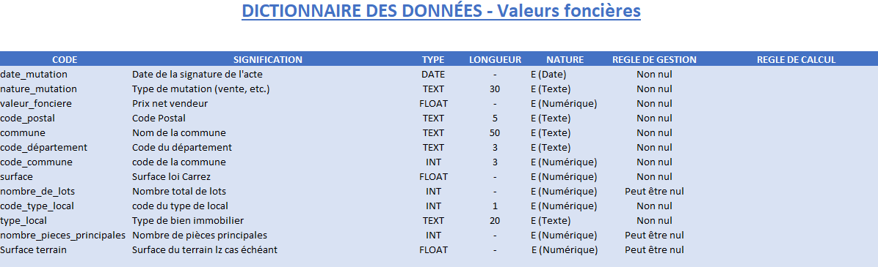
L’extrait du dictionnaire des données
Notes:
Voici un extrait du dictionnaire des données que j’ai établi pour encadrer la structuration de la base.
Chaque table est documentée avec ses champs, leur type, leur rôle et leur logique de calcul ou de concaténation.
Cette étape permet d'assurer la clarté de la base, de faciliter sa prise en main par d'autres analystes, et d'éviter toute ambigüité sur le contenu ou l'utilisation des colonnes.

Slide 5
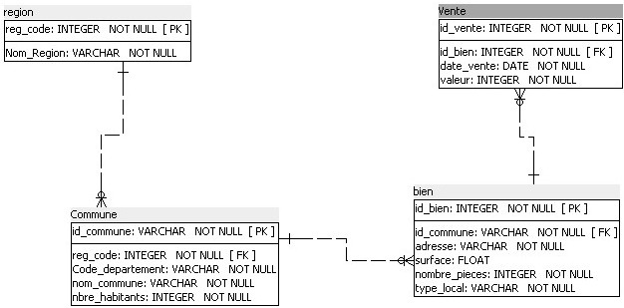
Le schéma relationnel normalisé
Schéma relationnel - Une structure conforme à la norme 3NF
Notes:
J’ai structuré la base de données selon le principe de la 3e forme normale, avec quatre tables principales :
Vente, Bien, Commune et Région.
Chacune de ces tables porte une seule entité, et les dépendances fonctionnelles sont maîtrisées.
Les relations entre les tables sont gérées par des clés étrangères. Cette architecture permet d’assurer l’intégrité des données, d’éviter les redondances, et de faciliter les jointures pour les analyses à venir.

Slide 6
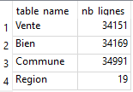
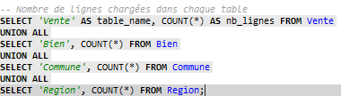

La base de données avec les tables créées et les données chargées
Chargement des données - Une méthodologie rigoureuse:
Préparation des fichiers CSV : Vérification des colonnes (format, type, cohérence).
Importation dans SQLite Studio : Configuration des relations par clés étrangères.
Contrôle des lignes importées : Vérification de la complétude des tables.
Notes:
Une fois la structure définie, j’ai préparé les fichiers CSV au format UTF-8, nettoyé les colonnes, et vérifié la cohérence des données.
J’ai ensuite importé les fichiers dans SQLite Studio, défini les types et les contraintes, et contrôlé le nombre de lignes pour m’assurer que tout était bien chargé.
J’ai également veillé à ce que les clés étrangères soient bien respectées, pour garantir la robustesse de la base.

Slide 7
La stratégie de sauvegarde et la conformité RGPD
Des données conformes et sécurisées :
✅ Données anonymisées
✅ Aucune donnée personnelle collectée : Les informations sont limitées aux ventes et aux caractéristiques des biens
✅ Fichiers sécurisés et uniquement en local
✅ Contrôle d'accès : La base de données n'est accessible que par l'utilisateur
Notes:
Le projet respecte l’ensemble des principes du RGPD.
Les données utilisées sont anonymisées.
Aucun nom, ni adresse, ni donnée personnelle n’a été collecté.
Tous les fichiers sont stockés en local, sans transmission externe, et l’accès à la base est limité à l’utilisateur.
La sécurité et la conformité font donc partie intégrante du projet dès sa conception.

Slide 8

Requêtes SQL et résultats
12 requêtes pour répondre aux besoins de Laplace Immo :
🔹 Analyser les ventes par région et par type de bien
🔹 Identifier les biens les plus chers
🔹 Comprendre l'évolution des ventes au fil du temps
Notes:
Une fois la base opérationnelle, j’ai construit douze requêtes SQL pour explorer les données selon plusieurs axes :
volumes de ventes, typologies de biens, prix moyens, évolutions temporelles et dynamiques territoriales.
Ces requêtes permettent de répondre à des questions concrètes que se pose Laplace Immo sur son marché.
Je vous propose maintenant de les découvrir par grandes thématiques

Slide 9
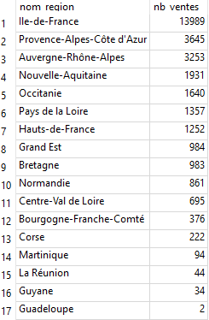

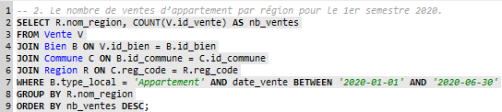
CONTEXTE GLOBAL - LES VENTES
EN VOLUME
Req. 2 : Répartition des ventes par région :
Req. 1. : Nombre total d’appartements vendus au 1er semestre 2020 : 31 362
Notes:
On commence par une vision macro du marché.
Sur le 1er semestre 2020, on enregistre 31 362 ventes d'appartements.
En décomposant ces ventes par région, l’Île-de-France domine largement, avec presque 14 000 ventes, soit à elle seule près de 44% du total.
Suivent la Provence-Alpes-Côte d’Azur et l’Auvergne-Rhône-Alpes.
Ces résultats montrent une forte concentration du marché dans quelques grandes régions, ce qui permet à Laplace Immo de prioriser ses implantations ou ses campagnes selon l’intensité de la demande.

Slide 10
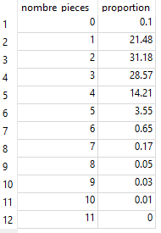


TYPOLOGIE DES BIENS VENDUS – PROPORTION PAR NOMBRE DE PIÈCES
Req. 3 : Répartition des ventes d'appartements selon le nombre de pièces (en %):
Les appartements 2 et 3 pièces concentrent près de 60% des ventes.
Ce sont les biens les plus représentés sur le marché.
Notes:
Avant d’aller plus loin sur les prix, j’ai voulu comprendre comment se structure le marché en termes de typologie des biens.
Cette requête permet de visualiser la répartition des ventes d’appartements par nombre de pièces.
On voit très nettement que les 2 et 3 pièces dominent, à eux seuls, ils représentent près de 60% des ventes.
C’est une information stratégique pour Laplace Immo, car elle permet de mieux comprendre les attentes des acheteurs et d’aligner l’offre avec la demande.

Slide 11
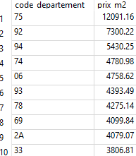


ANALYSE DES PRIX
CONNAÎTRE LES PRIX AU MÈTRE CARRÉ
Req. 4 : Top 10 des départements les plus chers au m²:
Req. 5 : Prix moyen au m² d'une maison en Île-de-France : 3764,42€/m²
Notes:
Sur cette slide, on s’intéresse aux niveaux de prix.
D’abord, les 10 départements les plus chers au m² : sans surprise, Paris arrive largement en tête avec plus de 12 000 €/m², suivi par les Hauts-de-Seine et le Val-de-Marne. .
Ensuite, j’ai calculé le prix moyen au m² d’une maison en Île-de-France, qui ressort à 3 764 €.
Ces indicateurs permettent d’identifier les marchés les plus tendus et d’ajuster les stratégies commerciales, notamment en matière d’estimation, de ciblage ou de conseil client.

Slide 12
ANALYSE DES PRIX
COMPARAISON ENTRE 2 ET 3 PIÈCES
Req. 10 : Différence de prix au mètre carré entre les appartements de 2 pièces et de 3 pièces : -12,77%
Les appartements de 3 pièces sont en moyenne moins chers au m² que les 2 pièces
Analyse : La demande plus forte pour les petits appartements justifie cette différence
Notes:
J’ai ensuite voulu comparer les prix au m² entre les biens les plus représentés dans les ventes : les 2 pièces et les 3 pièces.
Résultat : les appartements de 3 pièces sont en moyenne 12,77% moins chers au mètre carré que les 2 pièces.
Ce type d'écart est courant, car les petits appartements sont plus recherchés pour la location ou l’investissement.
Ces informations permettent à Laplace Immo de mieux conseiller ses clients, notamment les primo-accédants ou les investisseurs.

Slide 13
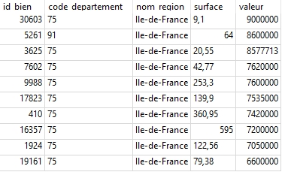
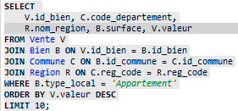
IDENTIFICATION DES BIENS
LES PLUS INTÉRESSANTS
Req. 6 : Top 10 des appartements les plus chers
Notes:
Ici, j’ai listé les 10 appartements les plus chers vendus, avec leur surface, leur région et leur département.
On remarque que tous ces biens sont situés en Île-de-France, et presque exclusivement à Paris.
Un seul bien se situe en Essonne, mais cela reste dans la région parisienne.
Pour Laplace Immo, cela signifie que les stratégies premium — que ce soit en marketing, en expertise ou en accompagnement — doivent être prioritairement déployées dans la région parisienne.

Slide 14
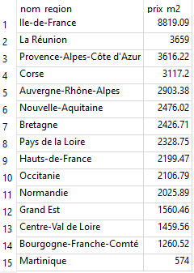
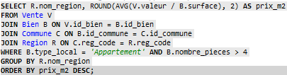
IDENTIFICATION DES BIENS
LES PLUS INTÉRESSANTS
Req. 8 : Classement des régions par prix au m² des grands appartements (>4 pièces)
Notes:
Dans la continuité, j’ai classé les régions selon le prix au m² des appartements de plus de 4 pièces.
Les régions Île-de-France, Réunion et Provence-Alpes-Côte d’Azur ressortent clairement en tête.
Ces grands appartements sont souvent recherchés par des familles ou des profils CSP+.
Cette analyse permet à Laplace Immo d’ajuster son positionnement produit, en mettant en valeur les biens familiaux dans les régions les plus porteuses.

Slide 15
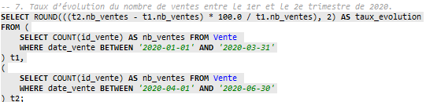
SUIVI ET TENDANCES - UNE VUE DYNAMIQUE DES VENTES
Req. 7 : Évolution des ventes entre le 1er et le 2e trimestre 2020 : +3,66%
Notes:
Pour suivre les tendances, j’ai analysé l’évolution des ventes entre le 1er et le 2e trimestre 2020, et on observe une hausse de +3,66%.
Cette légère augmentation est intéressante à noter dans un contexte post-confinement, où l’immobilier a montré une certaine résilience.

Slide 16
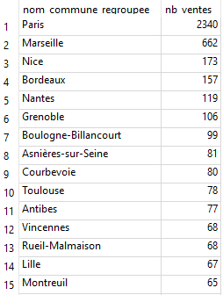
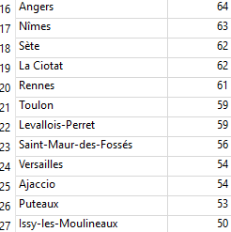
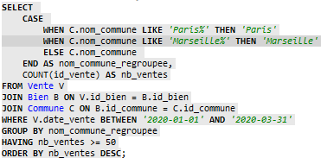
SUIVI ET TENDANCES - UNE VUE DYNAMIQUE DES VENTES
Req. 9 : Les communes ayant eu au moins 50 ventes au 1er trimestre :
Notes:
En parallèle, j’ai identifié les 27 communes ayant enregistré au moins 50 ventes au 1er trimestre.
Ces communes représentent moins de 0,1% du total, mais concentrent une part importante de l’activité.
Cela permet à Laplace Immo de repérer les zones prioritaires pour le développement ou la prospection.

Slide 17
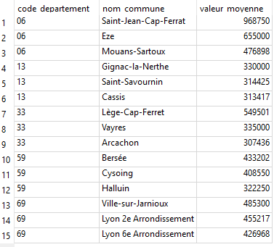
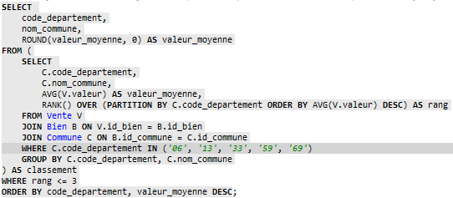
TOP DES OPPORTUNITÉS- IDENTIFIER LES COMMUNES À FORT POTENTIEL
Req. 11 : Top 3 des communes les plus chères dans les départements 06, 13, 33, 59, 69:
Notes:
Pour aller plus loin, j’ai réalisé deux analyses complémentaires.
Ici, le Top 3 des communes les plus chères dans 5 départements stratégiques.
On retrouve notamment Saint-Jean-Cap-Ferrat, Lège-Cap-Ferret ou encore Ville-sur-Jarnioux.

Slide 18
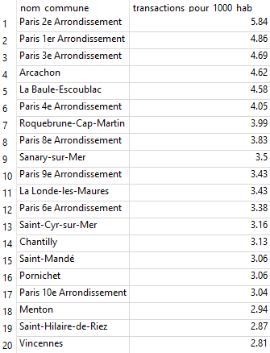
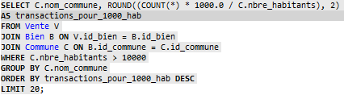
TOP DES MEILLEURES OPPORTUNITÉS- IDENTIFIER LES MEILLEURES COMMUNES
Req. 12 : Les 20 communes avec le plus de transactions pour 1 000 habitants :
Notes:
Ici, nous avons identifié les 20 communes avec le plus de transactions pour 1 000 habitants, ce qui nous permet de repérer les zones où le marché est le plus dynamique.
Paris se démarque avec plusieurs arrondissements en tête, notamment le 2e arrondissement avec 5,84 transactions pour 1 000 habitants.
En dehors de Paris, des villes comme Arcachon (4,62) et La Baule-Escoublac (4,58) montrent également une forte activité.
Ces communes sont particulièrement intéressantes pour les agences de Laplace Immo car elles concentrent un grand nombre de transactions.
En combinant ces deux analyses, Laplace Immo peut concentrer ses efforts sur des zones à forte valeur ajoutée et à forte activité, optimisant ainsi sa stratégie commerciale.

Slide 19
CONCLUSION ET RECOMMANDATIONS - UNE STRATÉGIE DE MARCHÉ OPTIMISÉE POUR LAPLACE IMMO
📌 Une base de données fiable et sécurisée : Structurée, conforme au RGPD et prête à être exploitée.
📌 Des analyses claires pour comprendre le marché :
  🔹 Les départements et les communes les plus dynamiques.
  🔹 Les prix au mètre carré par type de bien.
  🔹 Les biens les plus rentables.
📌 Recommandations pour Laplace Immo :
  🔹 Renforcer la présence dans les communes dynamiques.
  🔹 Cibler les zones à forte valeur ajoutée.
  🔹 Adapter la stratégie selon les tendances observées.
Notes:
Pour conclure, ce projet a permis de structurer une base de données fiable, conforme au RGPD, et prête à être exploitée pour orienter la stratégie commerciale de Laplace Immo.
Grâce aux requêtes SQL réalisées, nous avons mis en lumière plusieurs éléments clés :
Une forte concentration des ventes en Île-de-France, avec une prédominance absolue de Paris,
Des écarts marqués de prix au mètre carré, en particulier entre les petites et grandes surfaces,
Et des communes à très forte valeur foncière, principalement situées dans les Alpes-Maritimes et en région parisienne.
Recommandations concrètes pour Laplace Immo :
🔹 Renforcer la présence dans les zones les plus actives, comme Paris, Bordeaux, Nice ou Lyon, où la densité des transactions est la plus forte. Cela passe par un maillage commercial plus fin, et des partenariats ciblés avec des agences locales.
🔹 Développer une offre spécifique pour les zones à forte valeur foncière, comme Saint-Jean-Cap-Ferrat ou Éze, avec des services premium pour les clients haut de gamme.
🔹 Valoriser les petits appartements, qui affichent un prix au mètre carré plus élevé. Cela peut guider l’agence dans ses investissements ou dans le conseil aux acheteurs-investisseurs.
🔹 Intégrer des indicateurs de tendance trimestrielle dans les reportings internes pour détecter rapidement les variations de volumes de ventes et adapter les actions marketing en temps réel.
Cette analyse n’est donc pas seulement descriptive : elle ouvre des pistes concrètes pour optimiser la stratégie de Laplace Immo sur un marché complexe et concurrentiel.

Slide 20
Merci !

